Slide 1
jQuery 메소드

Slide 2
참고
W3schools.com
>> Tutorials [JavaScript]
>> Learn jQuery
>> jQuery Tutorial
>> jQuery Events
https://www.w3schools.com/jquery/jquery_events.asp
W3schools.com
>> Tutorials [JavaScript]
>> Learn jQuery
>> jQuery References
>> jQuery Events
https://www.w3schools.com/jquery/jquery_ref_events.asp

Slide 3
이벤트
jQuery의 이벤트에는 기존 자바스크립트의 이벤트가 모두 존재
jQuery를 사용하면 기존 자바스크립트의 이벤트를 연결할 때보다 훨씬 간편하게 이벤트를 연결할 수 있음
jQuery로 이벤트를 연결하는 가장 기본적인 방법은 on( ) 메서드 사용
jQuery가 스스로 event 객체를 정형화 하므로 jQuery의 이 벤트 객체는 모든 브라우저가 같은 방법으로 사용하고 같은 속성을 갖음
$(“p”).click(function(e) {
var eventType = e.type;
}
event 객체

Slide 4
이벤트 객체
모든 이벤트의 정보를 event 객체로 제공
속성
type : 이벤트 종류 (예 : click)
Target : 이벤트가 발생한 객체 (요소)
pageX, pageY : 문서 좌상단을 기준으로 한 마우스 좌표
screen, screen : 화면상의 좌표
Button : 눌러진 마우스 버튼
(0 : 왼쪽 버튼, 1 : 휠(중간)버튼, 2 : 오른쪽 버튼)
메소드
preventDefault()
stopPropagation()

Slide 5
마우스 이벤트
메소드 | 설 명
click / dblclick | 마우스 클릭 / 더블 클릭 시 발생
mousedown | 마우스 버튼을 누를 때 발생
mouseup | 마우스 버튼을 뗄 때 발생
mouseenter | 마우스가 요소의 경계 외부에서 내부로 이동 시
mouseleave | 마우스가 요소의 경계 내부에서 외부로 이동 시
hover | mouse enter와 leave의 조합 $(selector).hover(inFunction, outFunction)
mousemove | 마우스가 움직일 때 발생
mouseout | 마우스가 요소를 벗어날 때 발생
mouseover | 마우스가 요소 안에 들어올 때 발생

Slide 6
기타 이벤트
메소드 | 설 명
keypress | 키보드 키를 누르고 있을 때 발생
keydown | 키보드 키를 누를 때 발생
keyup | 키보드 키를 뗄 때 발생
submit | 입력 정보를 제출할 때 발생
change | 입력 요소의 정보가 변경 되었을 때 발생
focus / blur | 입력 요소가 포커스를 얻었을 때 / 잃었을 때
load | DOM이 로드 되었을 때 발생
resize | DOM 사이즈가 변경되었을 때 발생
ready | 문서가 완전히 로드 되었을 때 $(document).ready( … )
on / off | 선택한 요소에 여러 이벤트를 넣을 때 / 지울 때

Slide 7
on 이벤트
선택한 요소에 하나 이상의 이벤트를 넣을 때 사용
$("p").on({
mouseenter : function(){ $(this).css("background-color", "gray");
}
, mouseleave : function(){ $(this).css("background-color", "blue");
}
, click : function(){ $(this).css("background- color", "yellow");
}
});

Slide 8
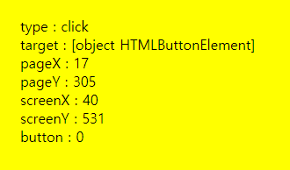
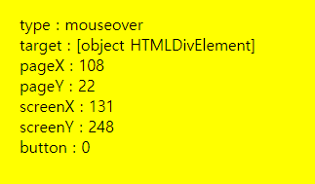
마우스 이벤트 예제 1
button 요소를 click
div요소를 mouseover

Slide 9


마우스 이벤트 예제 2
마우스를 이미지 위에 올리면 다른 이미지로 변경 → mouseover
마우스가 이미지 위에서 나가면 원래 이미지로 돌아옴 → mouseout
이미지 더블 클릭 시 이미지 사라짐 → dblclick
이미지가 모두 사라지면 이미지 하단에 [보이기] button이 나타남

Slide 10
이벤트 객체 메소드 1
event.preventDefault()
요소의 기본 작업이 발생하지 않도록 함.
예) 제출 버튼이 양식을 제출하지 못하도록 한다.
링크가 URL을 따르지 못하도록 한다.
$(“a”).click(function(event) {
event.preventDefault();
});
a 태그를 클릭해도
링크 페이지로 이동하지 않는다
$(“a”).click(function(event) {
return false;
});

Slide 11
preventDefault 예제
이벤트 기본 처리 금지
<script>
a태그 클릭 시 prompt로 나이를 입력 받아, 15미만
이면 페이지 이동 금지
</script>
<body>
<p><a id="link" href="http://www.naver.com">네이버
</a>로 이동</p>
</body>

Slide 12
이벤트 객체 메소드 2
event.stopPropagation()
부모 요소에 대한 이벤트 버블링을 중지하여 부모 이벤트 처리기가 실행되지 않음.
$(document).ready(function(){
$("span").click(function(e){
alert("span");
e.stopPropagation();//return false;도 가능
});
$("p,div").click(function(){ alert(this); }); });
… <div style=“border:1px solid; background-color:green;”>
div<p style="background-color:pink”>
p <br>
<span style=“background-color:white”>span</span>
</p>
</div> …
p클릭 → div클릭 수행
span클릭 p, div클릭 수행하지 않음

Slide 13
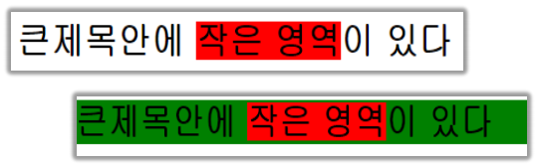
stopPropagation 예제 1
이벤트 버블링 막기
<script>
//span클릭 : 배경색 빨강, h1클릭 : 배경색 녹색으로 변경
//span클릭해도 h1에 이벤트가 전달되지 않아야 함
</script>
<body>
<h1>
큰 제목 안에 <span>작은 영역</span>이 있다.
</h1>
</body>

Slide 14
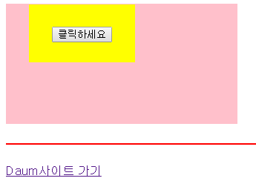
stopPropagation 예제 2
<body>
<div>
<span>
<button> 클릭하세요</button>
</span>
</div>
<br><hr color="red"><br>
</body>
button 요소 클릭 시 버튼의 테두리 설정
span 클릭 시, span의 테두리 설정
div 클릭 시, div의 테두리 설정. Div안에 “Hello~” 글자를 추가
안쪽의 요소 클릭 시, 밖의 요소에 대한 이벤트는 실행되지 않음
a 클릭 시, prompt로 태어난 년도 4자리를 입력 받아 20세 이상인 경우만 링크 이동
span
div

Slide 15
이벤트 연결 메소드 1
이벤트(Event) : 웹 페이지에서 발생하는 사용자의 동작들
이벤트 핸들러(Event Handler) : 이벤트를 처리하는 것
이벤트 바인딩(Event Binding) : 특정 요소에 이벤트 핸들러를 연결하는 것
이벤트 연결 | 이벤트 제거
$(selector).bind(…) | $(selector).unbind(…)
↓ | ↓
$(selector).live(…) | $(selector).die(…)
↓ | ↓
$(selector).delegate(…) | $(selector).undelegate(…)
↓ | ↓
$(selector).on(…) | $(selector).off(…)
V3.0에서
사용 안함
V1.9에서
삭제됨
V3.0에서
사용 안함
현재버전

Slide 16
이벤트 연결 메소드 2
$(selector).on(event, childSelector, data, function, map)
선택된 요소와 하위 요소에 한 개 이상의 이벤트를 바인딩
현재 로드 된 요소 및 스크립트로 생성될 새로운 요소에도 적용됨
$(selector).one(event, data, function)
선택된 요소와 하위 요소에 한 개 이상의 이벤트를 바인딩. 이벤트가 한번만 수행되고 제거됨
$(selector).off(event, selector, function(eventObj), map)
선택된 요소에 on메소드로 연결된 이벤트를 제거

Slide 17
on 사용법 1
p 요소에 마우스를 올리면 intro라는 스타일이 적용되고,
요소에서 마우스가 벗어나면 적용됐던 스타일이 사라진다.
$("p").on("mouseover" , function(){
this.className = "intro";
});
$("p").on("mouseout" , function(){
this.className = "";
});
<style>
.intro{
font-size : 1.5em;
color : red;
}
</style>
$("p").on("mouseover mouseout" , function(){
$(this).toggleClass("intro");
});

Slide 18
on 사용법 2
Id가 test인 p 요소에 마우스를 올렸을 때, 벗어났을 때, 클릭했을 때 각각의 body 배경색이 변한다.
$(document).ready(function(){
$("#test").on({
mouseover : function(){
$("body").css("background-color", "lightblue");
}
,mouseout : function(){
$("body").css("background-color", "lightgray");
}
,click : function(){
$("body").css("background-color", "yellow");
}
});
});

Slide 19


on 사용법 3
사용자 정의 이벤트
$(document).ready(function(){
$("p").on("myOwnEvent" , function(event, name){
$(this).text(name + ", 멋진 이름이군!").show();
});
$("button").click(function(){
$("p").trigger("myOwnEvent" , "Ann");
});
});

Slide 20
이벤트 연결 메소드 3
$(selector).trigger(event, eventObj, param1, param2, … )
이벤트의 기본 동작을 발생시킴
선택된 모든 요소에 동작
$(selector).triggerHandler(event, param1, param2, … )
함수만 실행시키고, 이벤트의 기본 동작은 발생시키지 않음
선택된 첫 번째 요소에만 동작
버블링 되지 않음

Slide 21


trigger 예제 1
$(document).ready(function(){
$("#sido").change(function(){
// 구군 select박스에 데이터 세팅 로직 구현
});
$("#sido").trigger("change");
});
<body>
<select id="sido">
<option value="1">대전광역시</option>
<option value="2">서울특별시</option>
<option value="3">세종시</option>
</select>
<select id="gugun"></select>
</body>

Slide 22
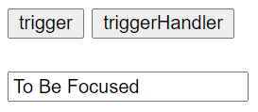
trigger 예제 2
$(document).ready(function(){
$("#old").click(function(){
$("input").trigger("focus");
});
$("#new").click(function(){
$("input").triggerHandler("focus");
});
$("input").focus(function(){
$("포커스").appendTo("body").fadeOut(1000);
});
});
<body>
<button id="old">trigger</button>
<button id="new">triggerHandler</button>
<br/><br/>
<input type="text" value="To Be Focused"/>
</body>

Slide 23
이벤트 등록 메소드 배경
bind()는 선택된 모든 요소에 핸들러를 등록한다.
- 그러나 스크립트에 의해 새로 추가되는 요소에는 핸들러가 지정되지 않아
이벤트가 발생해도 핸들러가 호출되지 않는다.
미래에 추가 될 요소에 대해서도 핸들러를 미리 등록하는 메서드가 필요해졌다 - $(document).delegate(선택자, 이벤트명, 핸들러 );
- 특정 요소에 대해 핸들러를 지금 당장 등록하는 것이 아니라 문서가 변경될 때
마다 핸들러가 등록되어야 하므로 document 수준에서 메소드를 호출한다.
(document 는 이벤트 대상 객체의 부모가 될 수 있다.)
- 이처럼 실행 중에 자동으로 등록되는 살아있는 핸들러를 라이브 핸들러라고
한다.
version 3.0에서 이벤트 등록 통합 메소드가 새로 도입되었다.
- on(이벤트명, [선택자], 핸들러), off( 이벤트명, [선택자], 핸들러)
- 선택자가 있으면 delegate와 같고 없으면 bind와 같다

Slide 24
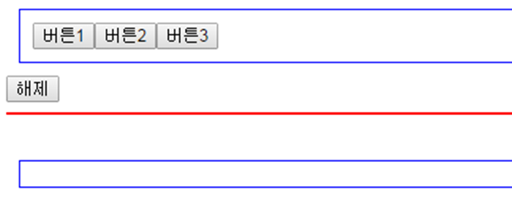
delegate undelegate
on(), off()메소드를 이용하여 작성
bind(), delegate() 기능
$(‘.but’).on(‘click’ , function(){ })
$(document).on(‘click’, ‘.but’, function(){})
delegate 방식에서 선택자에 해당하는 .but에 $()를 붙히지 않는다

